Slide 1



Slide 2

Модуль 6: КЕРУВАННЯ РЕСУРСАМИ
Закріплення

Slide 3
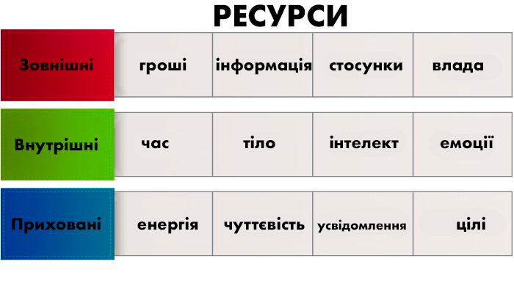
ЯКІ Є РЕСУРСИ

Slide 4
“ВИГОРАННЯ”
ЦЕ СТАН, КОЛИ НЕ ВИСТАЧАЄ РЕСУРСУ НА НОРМАЛЬНЕ ФУНКЦІОНУВАННЯ

Slide 5
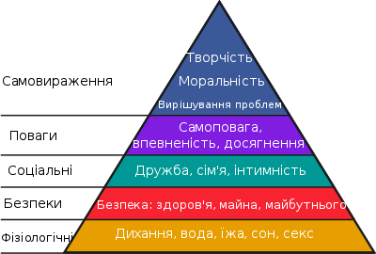
МАСЛОУ НЕ БУВ ФАРАОНОМ, АЛЕ МАВ ПІРАМІДУ
ПІРАМІДА МАСЛОУ ОПИСУЄ ПОТРЕБИ ЛЮДИНИ В СУСПІЛЬСТВІ

Slide 6
ЯК ПОПОВНИТИ СВОЇ РЕСУРСИ
Позбавитися від зайвого
Поповнюємо запаси
Список того, що любиш

Slide 7
КРИТИЧНЕ МИСЛЕННЯ
Критичне мисл а суджень, яка увати інформа щоб на її базі п альні рішення
ення - це систем дозволяє аналіз цію таким чином риймати раціон

Slide 8
СУМНІВАЙТЕСЬ!!
ФІЛОСОФ РЕНЕ ДЕКАРТ КАЗАВ:”Я МИСЛЮ, А ОТЖЕ Я ІСНУЮ”. ВІН ЗАКЛИКАВ СУМНІВАТИСЯ У ВСЬОМУ, ТА ДОВОДИВ ЦЕ ДО АБСУРДУ, АЛЕ ЗДОРОВА ДОЛЯ СУМНІВУ МАЄ БУТИ ЗАВЖДИ

Slide 9
БУДЬТЕ УВАЖНІ!
Лупа це презумпція помилковості. Все почуте, прочитане або навіть побачене варто ставити під сумнів. Дзеркало знадобиться, щоб пам'ятати, що ми бачимо світ через власне відображення. Вивчайте когнітивні спотворення і не давайте їм заманити вас в пастку. Ваги потрібні, щоб ставати на бік опонента. Цей метод добре використовувати в командній роботі, зокрема в компаніях. Щоб потренуватися, сформуйте дві команди з протилежними точками зору на певне питання і влаштуйте дебати, де потрібно відстояти не власну позицію, а довести правильність точки зору опонента.

Slide 10
TIME MANAGEMENT
ВИЯВЛЯЄТЬСЯ ЧАСОМ МОЖНА КЕРУВАТИ

Slide 11
ВОНО МЕНІ ДІЙСНО ТРЕБА??
Є ТАКА ШТУКА
НАЗИВАЄТЬСЯ
ПРІОРІТЕТИ
НАВКОЛО НИХ ВСЕ КУТИТЬСЯ

Slide 12
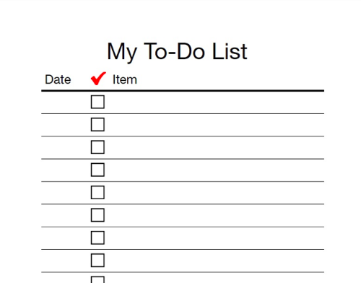
TO DO ТУДУ ТУДУ ТУДУ ТУДУ ТУДУУУУУ ТУДУДУДУДУ
ВСЬОГО ОДИН СПИСОК ЗРОБИТЬ ВАШІ ДНІ ТА ПЛАНИ ОРГАНІЗОВАНІШИМИ

Slide 13
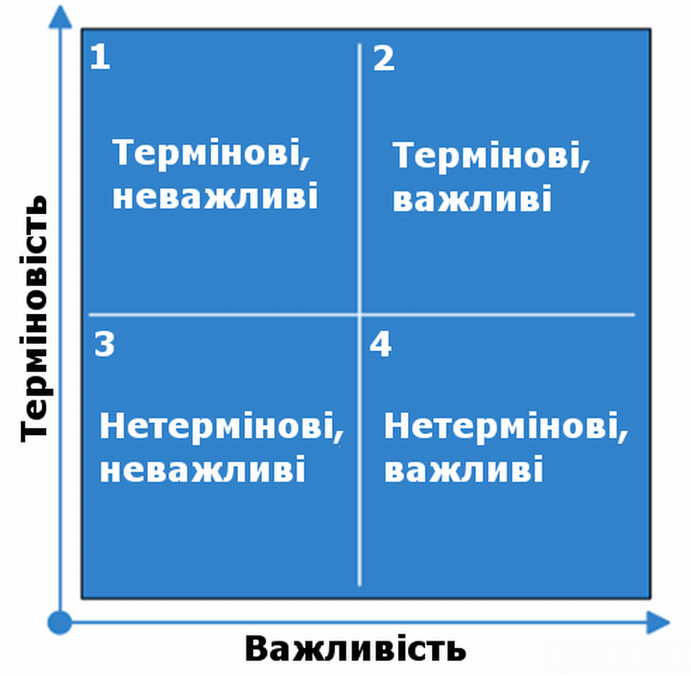
МАТРИЦЯ ЕЙЗЕНГАУЕРА
МАТРИЦЯ ЕЙЗЕНГАУЕРА ДОПОМАГАЄ НАМ ВІЗУАЛЬНО ПОБАЧИТИ НА РОЗПОДІЛИТИ СВОЇ СПРАВИ ПО ПРІОРІТЕТАХ

Slide 14

80/20
20% зусиль дають 80% результату, а інші 80% зусиль - лише 20% результату ».
це називається законом Парето

Slide 15

KAHOOOOOOOOOOOT
ПРИГОТУЙТЕСЯ

